Slide 1
Výuka češtiny pro děti
s odlišným mateřským jazykem
v mimoškolním prostředí
NESEHNUTÍ
Mgr. Tatiana Dumbrava

Slide 2
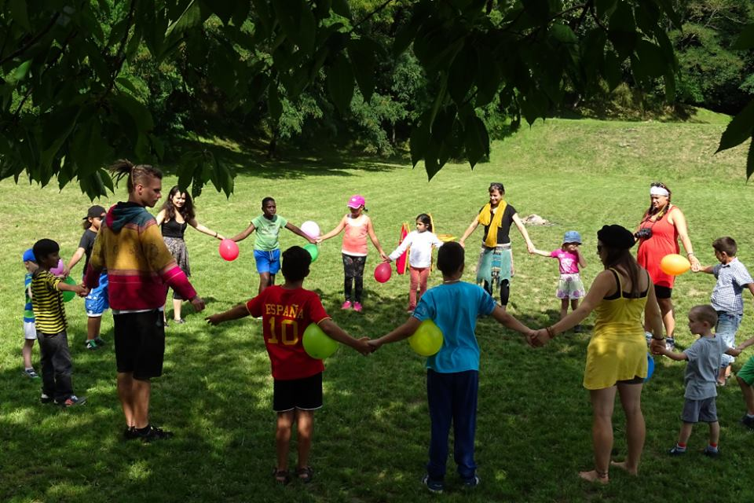
BUDDY PROGRAM
Buddy systém od jara 2016
Podzim 2016 - 44 buddies
podzim 2017 ~ 30 buddies
Nabídka školení, konzultace,
spolupráce s odborníky a odbornicemi
“Získala jsem především
úžasné přátelství!” buddy Michaela

Slide 3
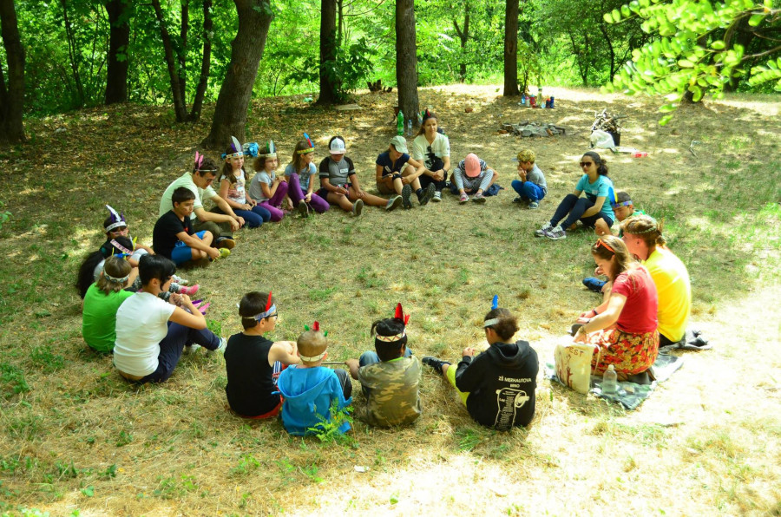
KOMUNITNÍ AKCE
DIY workshopy, výlety
Fotbalové turnaje
Vzdělávací laboratoře

Slide 4
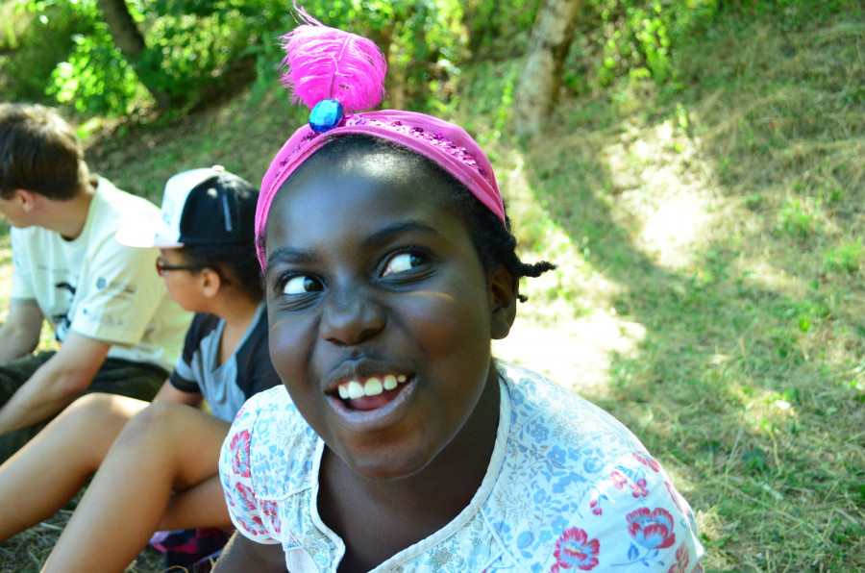
MALÉ VELKÉ OSVĚDČENÉ TRIKY
~ Nepodceňujte přínos mateřského jazyka
~ Designujte úspěchy
~ Podnikejte s rodiči komunitní akce

Slide 5
ZDROJE
Tatiana Dumbrava, O šikaně trochu jinak - http://denikreferendum.cz/clanek/21815-o-sikane-trochu-jinak
Tatiana Dumbrava, Malé velké triky pro inkluzi dětí s odlišným mateřským jazykem https://nesehnuti.blog.idnes.cz/blog.aspx?c=624691
http://spolecnekrozmanitosti.cz/aktivity/buddies/
KONTAKT
Tatiana Dumbrava Vendula Švecová
dumbrava@asociaceip.cz vendula@nesehnuti.cz

